Slide 1

操作系统课程设计
实验1、2 Nachos系统的安装与调试

Slide 2
实验一 Nachos系统的安装与调试
实验目的
正确安装、编译、测试Nachos系统，理解Nachos系统的组织结构；
安装、测试gcc MIPS交叉编译器；
熟悉Nachos启动时一些常用的参数
掌握利用Linux调试工具GDB调试跟踪Nachos的执行过程；
阅读Nachos的相关源代码
理解Nachos的启动、关机过程
了解Nachos的第一个线程的产生方法、后续线程的创建方法，以及ideler进程的创建与使用；
进而了解Linux、Windows等实际操作系统中第一个进程的产生过程，以及idler进程的创建与作用；
结合Nachos的测试结果，理解Nachos的线程调度方法；
结合定时器Timer，理解RR调度算法的实现；
通过跟踪Nachos的C++程序，以及上下文切换部分的汇编代码，理解Nachos中线程上下文切换的过程。（可以通过GDB）
理解启动时相关参数的含义

Slide 3
实验一 Nachos系统的安装与调试
实验任务
Install the LINUX operating system (optional)
假设已安装32位Linux
Install the Nachos system
Install gcc mips cross compiler
Compile and test the Nachos system installed
Exercise with gdb
Context switch in Nachos

Slide 4
安装Nachos及交叉编译器
安装Nachos及交叉编译器
复制nachos-3.4.tar.gz到自己喜欢的目录中，如：home/nachos
进入该目录
在命令终端上利用tar –xzvf nachos-3.4.tar.gz，或基于图形界面在当前目录下解压nachos-3.4.tar.gz
进入root账户，将gcc-2.8.1-mips.tar.gz复制到 /usr/local系统目录中
在/usr/local目录下利用tar –xzvf gcc-2.8.1-mips.tar.gz，解压gcc-2.8.1-mips.tar.gz
思考：为什么gcc-2.8.1-mips.tar.gz一定要安装在/usr/local目录中？
打开code/Makefile.dep，在大约38行左右，查看变量GCCDIR的值，会得到答案：
GCCDIR = /usr/local/mips/bin/decstation-ultrix-
交叉编译器用于将../code/test目录下的Nachos应用程序（如halt.c）编译成coff格式文件，经coff2noff转换后会生成Nachos可执行的文件halt.noff
Nachos模拟的CPU执行MIPS架构的指令
.noff可执行文件中的指令基于MIPS架构

Slide 5
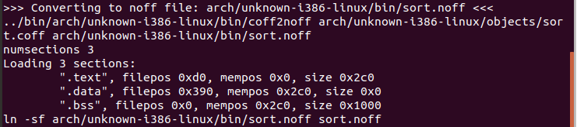
测试交叉编译器
测试交叉编译器
进入Nachos的../code/test目录（简称../test目录）
打开命令终端
依次运行：make clean, make
根据结果查验交叉编译器是否正确安装运行
如果../test目录下的几个.c文件都产生了相应的.noff文件，则说明安装成功
如果编译过程中没有出现错误，屏幕输出的最后几行信息大致如下，说明交叉编译器已正确安装运行
make clean: 参见code/Makefile.common文件中的最后几行
清除当前目录下的\arch\unknown-i386-linux\bin, depends, objects目录中已产生的目标文件、依赖文件，以及可执行文件

Slide 6
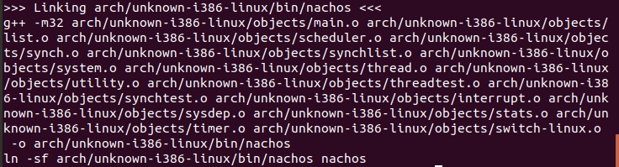
测试Nachos的基本内核
进入目录../threads，打开命令终端
依次运行：make clean，make，编译Nachos系统，忽略编译过程中出现的warnings
如果编译过程中没有出现错误，会在当前目录中产生一个符号链接文件nachos（原文件在../threads/arch/unknown-i386-linux/bin中）

Slide 7
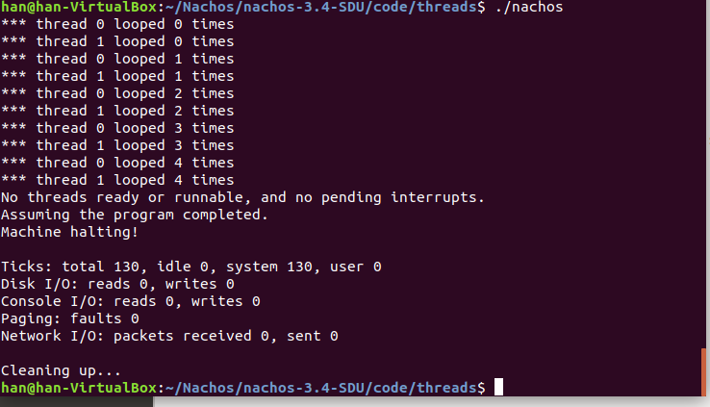
测试Nachos的基本内核
运行./nachos
如果屏幕输出如下页所示的信息，则说明nachos安装成功
分析../threads/main.cc, thread.cc, threadtest.cc，解释为什么会输出上述结果；

Slide 8
测试Nachos的基本内核
将../threads/main,cc中大约92行的#if 0 修改为#if 1，即允许执行函数SynchTest();
运行make重新编译运行Nachos，测试利用Nachos锁机制及条件变量实现的Nachos中线程的同步功能

Slide 9
测试Nachos的其它模块
分别进入其它目录，如../filesys，../userprog、monitor、vm、network等系统目录，及lab3、lab5、lab7-8等几个工作目录
在相应目录下运行make clean, make，编译生成nachos系统
观察相应模块是否能够正确编译
如果能够正确编译，运行nachos，查看输出结果

Slide 10
熟悉gdb
略

Slide 11
利用gdb跟踪上下文切换的过程
Nachos的../threads目录中的主程序main.cc调用了函数ThreadTest()，代码如下：
void ThreadTest()
{
DEBUG(’t’, "Entering SimpleTest");
Thread *t = new Thread("forked thread");
t->Fork(SimpleThread, 1);
SimpleThread(0); //线程“main”，只有该线程不是通过Fork()创建的
}
注：关于DEBUG(’t’, "Entering SimpleTest");
Nachos –d t //输出信息"Entering SimpleTest"
函数 SimpleThread(int)的代码见下页

Slide 12
利用gdb跟踪上下文切换的过程
函数SimpleThread(int)的代码如下：
Void SimpleThread(_int which)
{
int num;
for (num = 0; num < 5; num++) {
printf("*** thread %d looped %d times\n", (int) which, num);
currentThread->Yield(); //将当前线程放入就绪队列，调度其它就绪线程
}
}

Slide 13
利用gdb跟踪上下文切换的过程
../code/threads/thread.cc中，函数Thread::Yield ()的代码如下：
void Thread::Yield () {
Thread *nextThread;
IntStatus oldLevel = interrupt->SetLevel(IntOff);
ASSERT(this == currentThread);
DEBUG('t', "Yielding thread \"%s\"\n", getName());
nextThread = scheduler->FindNextToRun();
if (nextThread != NULL) {
scheduler->ReadyToRun(this);
scheduler->Run(nextThread); // SWITCH(oldThread, nextThread);
}
(void) interrupt->SetLevel(oldLevel);
}

Slide 14
理解
1、理解Nachos的启动与关闭流程
从../threads/main.cc开始，分析Nachos源代码
理解Nachos的启动与关闭流程
理解一些常用的Nachos启动参数（参见../code/threads/thread.cc）

Slide 15
理解
2、根据运行结果，理解
Nachos中第一个线程是如何产生的？
Nachos中除第一个线程之外的其它线程是如何创建的？
线程调度的机理与实现

Slide 16
理解
利用gdb工具跟踪Nachos的执行过程以及跟踪上下文切换函数SWITCH()及函数ThreadRoot()的执行过程。
熟悉跟踪过程后，回答下列问题：
（1）在你所生成的Nachos系统中，下述函数的地址是多少？并说明找到这些函数地址的过程及方法。
i. InterruptEnable()
ii. SimpleThread()
iii. ThreadFinish()
iv. ThreadRoot()
（2）下述线程对象的地址是多少？并说明找到这些对象地址的过程及方法。
i. the main thread of the Nachos
ii. the forked thread created by the main thread

Slide 17
理解
熟悉跟踪过程后，回答下列问题：
（3）当主线程第一次运行SWITCH()函数，执行到函数SWITCH()的最后一条指令ret时，CPU返回的地址是多少？ 该地址对应程序的什么位置？
（4）当调用Fork()新建的线程首次运行SWITCH()函数时，当执行到函数SWITCH()的最后一条指令ret时，CPU返回的地址是多少？ 该地址对应程序的什么位置？

Slide 18
实验二 Nachos的Makefiles
目的
熟悉Makefile的使用
理解Nachos中Makefile的使用
任务
将实验三需要修改的文件，及涉及到的文件复制到工作目录../lab3中，以在../lab3中完成该实验；
将实验4、5需要修改的文件，及涉及到的文件复制到工作目录../lab5中，以在../lab5中完成该实验；
将实验6、7、8需要修改的文件，及涉及到的文件复制到工作目录../lab7-8中，以在../lab7-8中完成该实验；

Slide 19







Any Question ?
19

